Slide 1
MHW3
Simona D’Aquino
O46001752
30/04/2022

Slide 2
Descrizione del progetto
In questo MHW, dovrete integrare almeno due API REST (di cui almeno una senza autenticazione o con API key, e almeno una con autenticazione OAuth2) all’interno di uno dei siti che avete sviluppato nei precedenti homework. La scelta delle API è libera (è opportuno che siano inerenti alla tematica del vostro progetto), così come la modalità di integrazione.

Slide 3
Descrizione del progetto
Per svolgere il MHW3 ho deciso di utilizzare come base il MHW1, in cui avevo fatto un listicle di film.
Ho scelto di usare l’API di IMDb. In questo caso, al posto di scrivere io stessa del testo utilizzerò l’API di IMDb per ottenere una descrizione del film.
Come ulteriore funzionalità al sito ho incluso una ricerca di album musicali tramite la API di Spotify, che può comprendere la ricerca di colonne sonore di film.

Slide 4
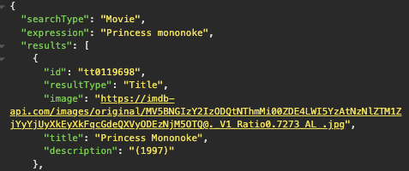
IMDb API
Qui è disponibile la documentazione di IMDb API.
In particolare, ho utilizzato un GET che permette di ottenere tramite un titolo di un film il suo codice all’interno del database e dettagli vari.
Esempio: https://imdb-api.com/en/API/SearchMovie/k_12345678/PrincessMononoke
apikey
Titolo del film

Slide 5
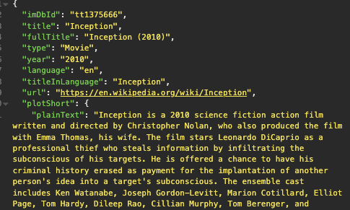
IMDb API
Dopo aver ottenuto il codice del film tramite la prima richiesta, l’ho utilizzato per ricevere la trama del film tramite metodo GET.
https://imdb-api.com/en/API/Wikipedia/k_12345678/tt1375666
apikey
Codice del film

Slide 6
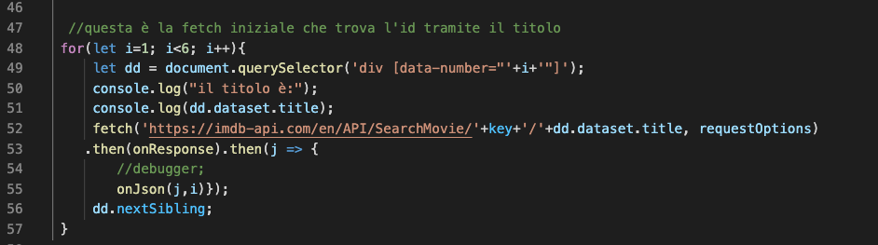
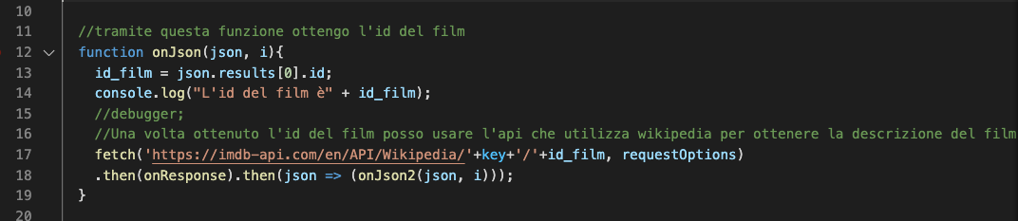

Slide 7
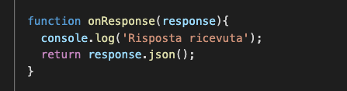
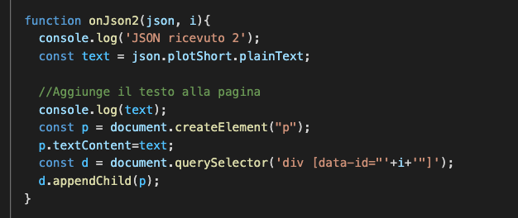

Slide 8
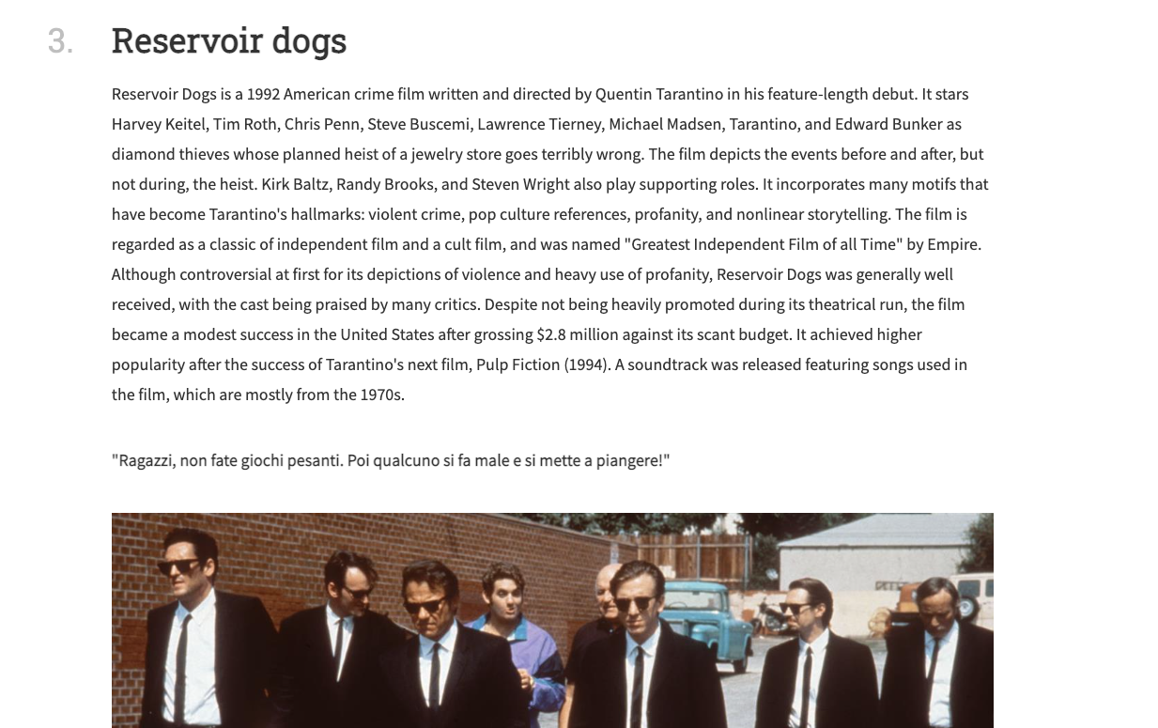
IMDb API

Slide 9
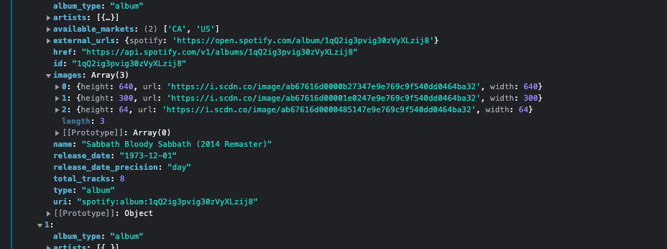
Spotify API
Qui è disponibile la documentazione dell’API di Spotify.
Questo sopra è il tipo di dato in formato json che stiamo usando che ci fornisce i dati degli album, foto comprese.

Slide 10

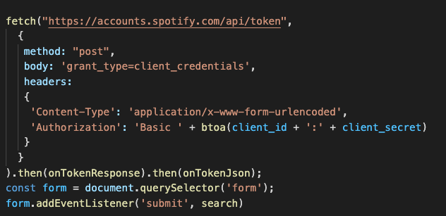
Poiché questa API utilizza OAuth2 prima di tutto bisogna fare una richiesta per il token, tramite le credenziali client_id e client_secret, che fornisce Spotify una volta effettuato l’accesso.

Slide 11
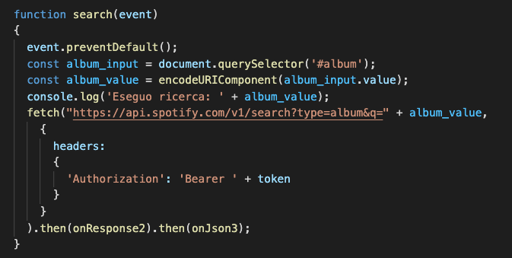
Dopo che effettuiamo l’autenticazione, riceviamo il token grazie al quale possiamo utilizzare l’API facendo una query, in questo caso la ricerca di album. Stiamo quindi usando un metodo GET all’interno dell’API.

Slide 12
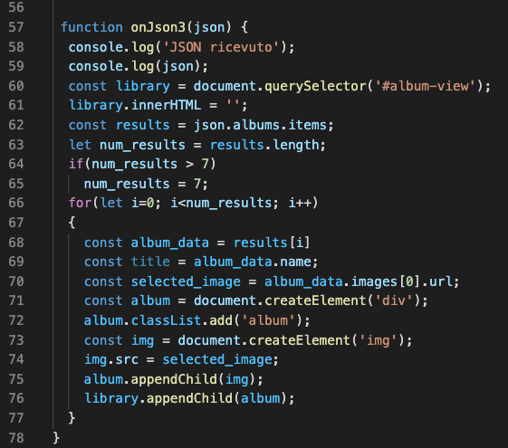

Infine la onResponse e la onJson dove leggiamo i dati che ci ha fornito la query e li posizioniamo all’interno della pagina HTML.

Slide 13
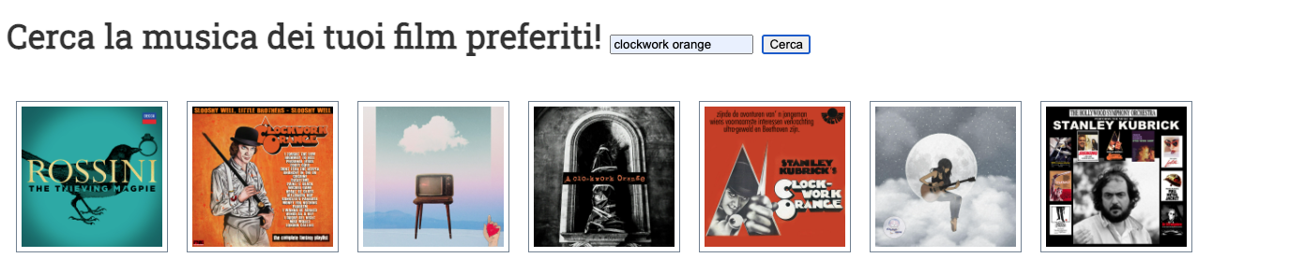
Spotify API

